Slide 1
Planificar para desarrollar la competencia científica
Febrero, 2017
Inspección de Biología

Slide 2
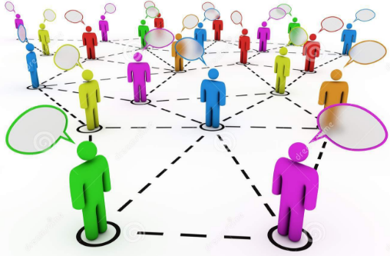
Elección de un referente

Slide 3

Pedrinaci (2012, p. 44) expresa que el trabajo con competencias será significativo si se transforma en un contenido estructurador que facilite el tomar decisiones sobre “qué debe enseñarse, como debe hacerse y como debe evaluarse”.

Slide 4
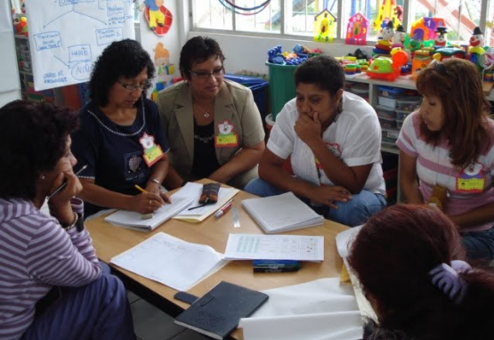
Diagnóstico
¿Las propuestas tienen en cuenta las diferentes capacidades de la competencia científica?

Slide 5

Programa
¿Qué contenidos selecciono para desarrollar la competencia científica?

Slide 6


Condiciones
Zabala y Arnau (2014) expresan que se necesitan ciertas condiciones para la enseñanza de competencias que implica repensar el objeto de estudio de la escuela, ya que se debe transitar de la enseñanza de contenidos organizados en función de disciplinas académicas a la selección y organización de contenidos para dar respuesta a situaciones reales.

Slide 7
Evaluación
¿Qué tipos de evaluaciones se deben proponer para evaluar la competencia científica?

Slide 8
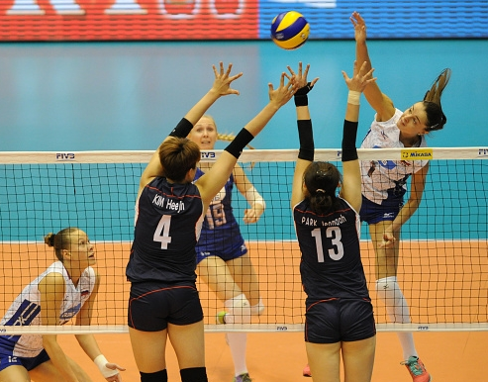
“Jugar el juego completo”
“Gran parte de la educación formal carece de estas experiencias. Es como aprender las piezas de un rompecabezas que nunca puede armarse, o aprender sobre el rompecabezas sin poder tocar las piezas” (Perkins, 2010, p. 30)

Slide 9
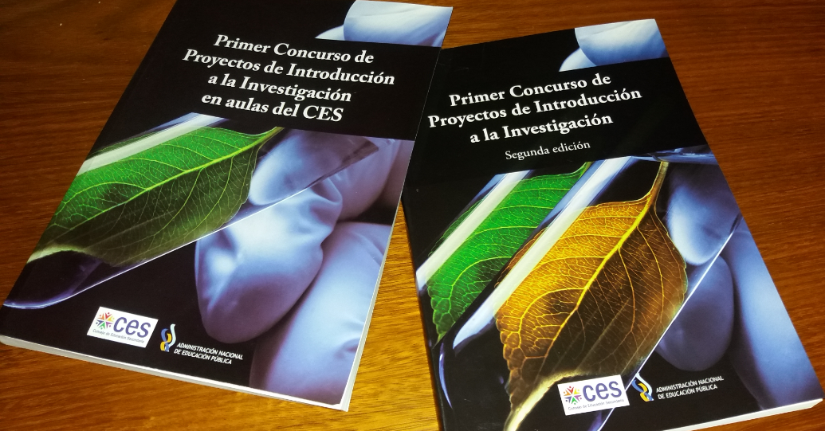
Muestras – Concurso Proyectos
¿Se organiza una instancia para la defensa de los proyectos con diferentes niveles de exigencia?
¿Qué competencias y capacidades se promueven con este tipo de instancias?

Slide 10
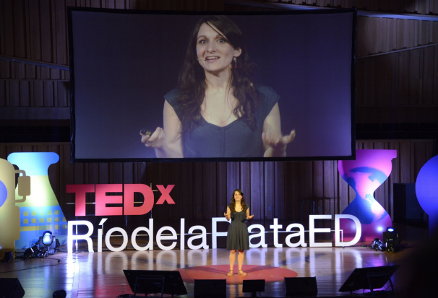
El simple acto de recordar que detrás de los conocimientos generalmente hay preguntas es un primer paso para reconocer que detrás de ellos hay un proceso de búsqueda, de hipótesis fallidas y exitosas, de experimentos vanos y fructíferos, de resultados negativos y positivos
Gellon et all (2005)

Slide 11

Zabala y Arnau (2014) indican que Investigar en la escuela es el proceso natural de aprendizaje ya que se halla en relación con el ambiente y el interés del educando lo que permite que pueda disfrutar de una experiencia instantánea

Slide 12
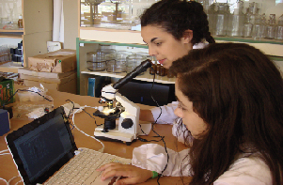
Taller
Proponer una actividad para evaluar diseño experimental en la propuesta diagnóstica.
Diseñar una secuencia para desarrollar dicha capacidad.
Indicar cómo se evaluará dicha capacidad.

Slide 13
BIBLIOGRAFÍA
Arango, N., Chaves, M., Feinsinger, P. (2009). Principios y prácticas de la enseñanza de la ecología en el patio de la escuela. Instituto de Ecología y biodiversidad. Fundación Senda Darwin, Santiago, Chile.
Cabrera, C., Imbert, D. (2011). “Transitando desde el modelo de enseñanza por descubrimiento al de investigación en el aula: un aporte para volver a pensar las propuestas de actividades prácticas”. En M. Saravay, S. Umpiérrez y S. Vieira. (Eds) Actividades prácticas en la enseñanza de Biología para la formación de docentes: Una sistematización reflexiva. Montevideo: ANEP-CFE.
Cabrera, C., Imbert, D. (2016). “Evaluación auténtica con instrumentos alternativos en la formación inicial”. Revista del departamento de Biología. Montevideo.
Cañal, P. (2011) Biología y Geología. Investigación, innovación y buenas prácticas. Barcelona: Ed. Graó
Fiore, E. (2010). Didáctica de Biología. Ed. Monteverde. Montevideo.
Franco-Mariscal, A. J. (2015) “Competencias científicas en la enseñanza y el aprendizaje por investigación. Un estudio de caso sobre corrosión de metales en secundaria”. Ense­ñanza de las Ciencias, 33 (2), 231-252
Fullan, M., Langworthy, M. (2014) Una Rica Veta. Cómo las Nuevas Pedagogías Logran el Aprendizaje en Profundidad. London: Pearson.
Furman, L. (2008) Las ciencias naturales como producto y como proceso. http://www.uhu.es/pablo.hidalgo/docencia/didactica/procesoproducto.pdf
Furman, M. (sf) Investigando se aprende. El desarrollo del pensamiento científico a través de indagaciones guiadas. https://es.scribd.com/fullscreen/55455129?access_key=key-1eawbscjk6b1q56ie9o1

Slide 14
BIBLIOGRAFÍA
Gil, D., Vilches, A. (2013) “Investigación e innovación en la enseñanza de las ciencias. Necesidad de una mayor vinculación”. En TED. Nº 34 Julio - Diciembre de 2013. pp. 15 – 27.
Harlen, W. (2011) “Aprendizaje y enseñanza de ciencias basados en indagación”. En Campos, J., Montecinos, C., González, A. Mejoramiento Escolar en Acción. Centro de Investigación Avanzada en Educación. Pontificia Universidad Católica de Valparaíso.
Imbert, D., Franco, F. (2015) ¿Utopía o la educación que es posible? Durazno-Uruguay: Ed Benzo.
Imbert, D., Llanes, H., Bonilla, S. (2012). Propuesta didáctica para estudiar la calidad del agua con los estudiantes. Paso de los Toros. ANNI.
http://geoinformaciones.webnode.es/news/propuesta-didactica-estudio-de-la-calidad-del-agua-con-estudiantes/
Leymonié J. & Fiore E. (2012) Didáctica práctica 2 enseñar a comprender. Montevideo: grupo Magró.
Pedrinaci, E. (2012). El desarrollo de la competencia científica. España: Ed. Graó
Perkins, D. (2010). El aprendizaje pleno. Principios de la enseñanza para transformar la educación. Buenos Aires: Ed. Paidós
Tobón, S., Pimienta, J., García Fraile, J. (2010) Secuencias didácticas: aprendizaje y evaluación de competencias. México: Pearson Educación
Varela. M.- Ivanchuk, S. (2010) Enseñar y aprender estratégicamente en las clases de Ciencias. Montevideo. Ed. Magró
Zabala, A., Arnau, L. (2014) Métodos para la enseñanza de las competencias. Barcelona: Ed. Graó.

Slide 15
¡GRACIAS!
daisyimbertromero@gmail.com

Slide 16
Evaluación de la sala
Indica con una palabra la valoración para ésta sala.

